Slide 1
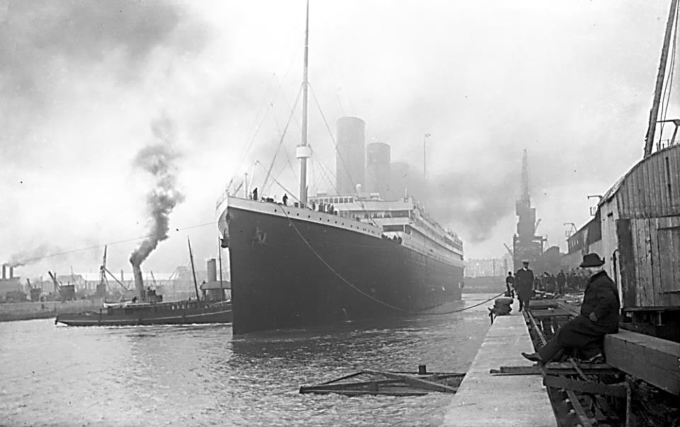
TITANIK
Exkurze žáků 8. třídy
27. 4. 2016

Slide 2
Odhalte tajemství Titaniku a prožijte atmosféru počátku 20. století! Světová výstava Titanic Vám přiblíží nejen konkrétní příběhy mnoha cestujících na Titaniku, ale také období technických objevů a společenskopolitickou situaci počátku 20. století v Evropě i ve světě. Uvidíte stovky originálních artefaktů vyproštěných ze slavného vraku na dně oceánu. Mezi exponáty jsou části vybavení lodi, kusy nábytku, porcelán a osobní předměty cestujících, jako jsou šperky, kabelky i části oblečení.. Za projektem světové výstavy Titanic stojí společnost RMS Titanic, jež má výlučná práva na vyprošťování artefaktů z vraku Titaniku. Výstava byla rozšířena o tzv. českou stopu na Titaniku a také o velkou a přehlednou časovou osu mapující světové společensko-kulturnímu dění se zvláštním důrazem na situaci v tehdejších Čechách a na Moravě .

Slide 3
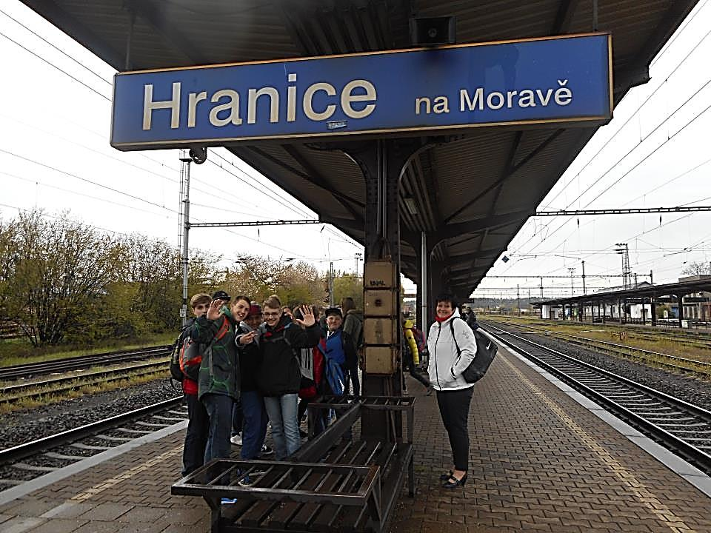

Slide 4
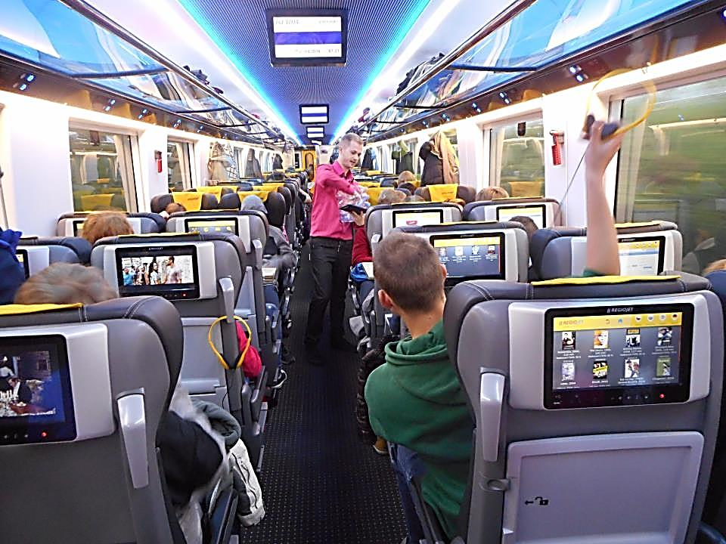

Slide 5
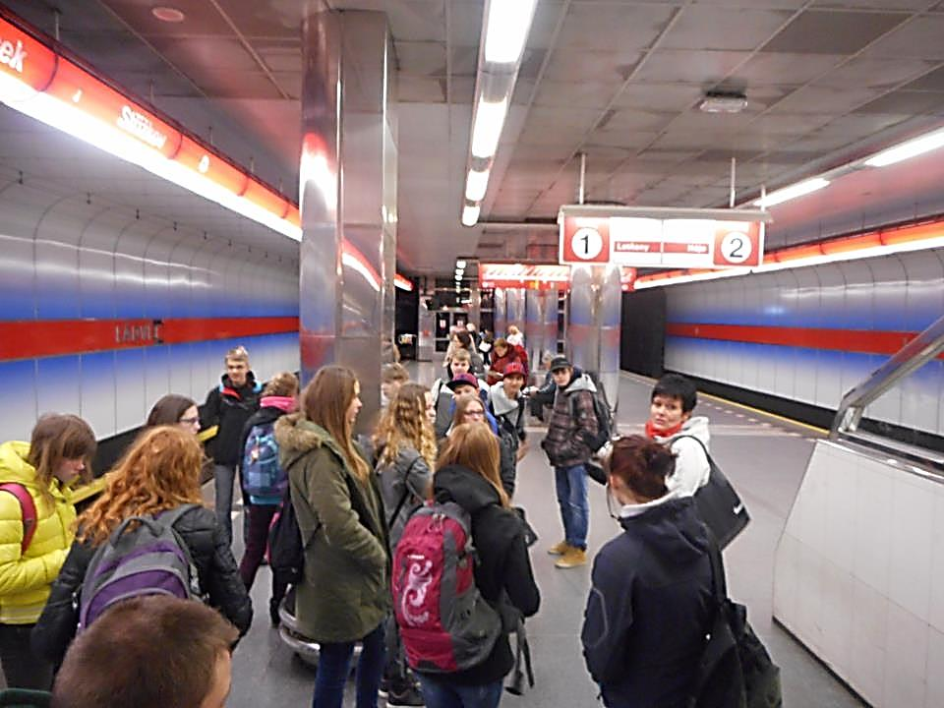

Slide 6
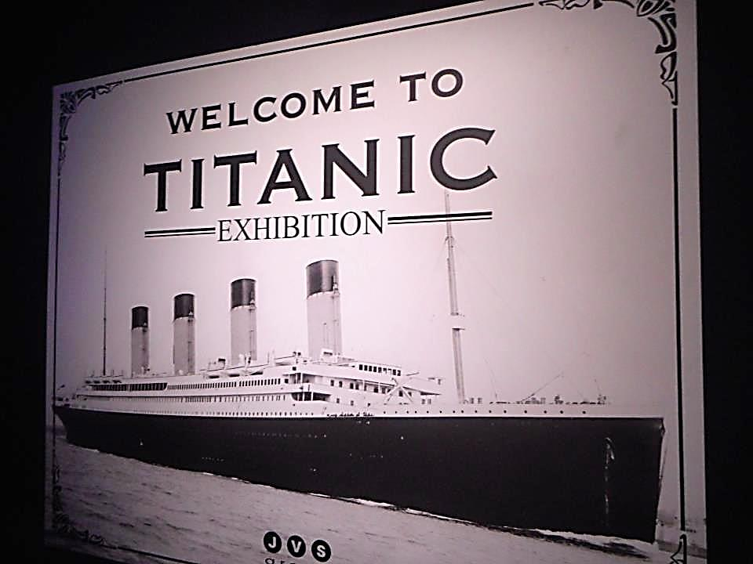

Slide 8
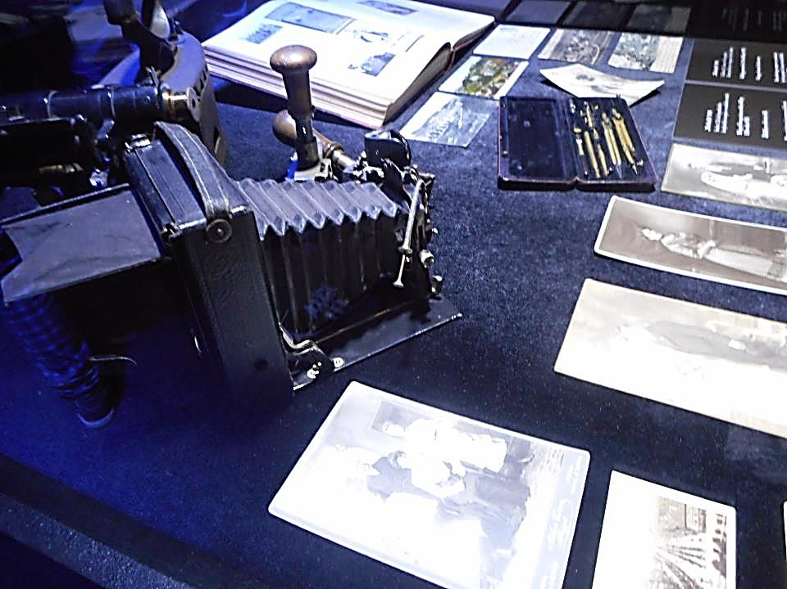

Slide 9
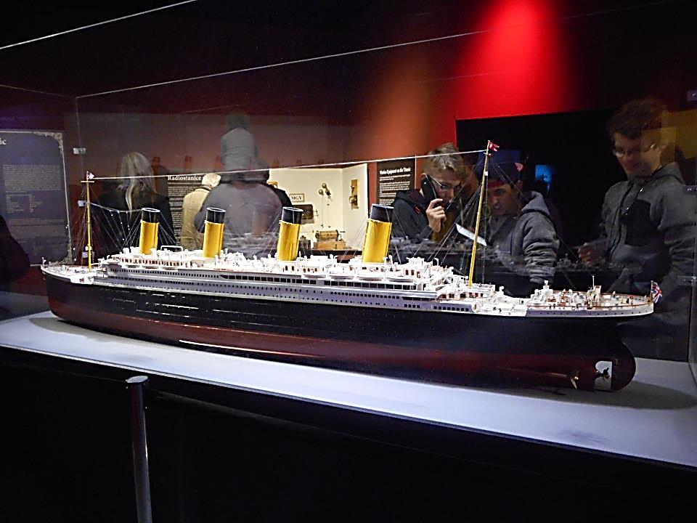

Slide 10
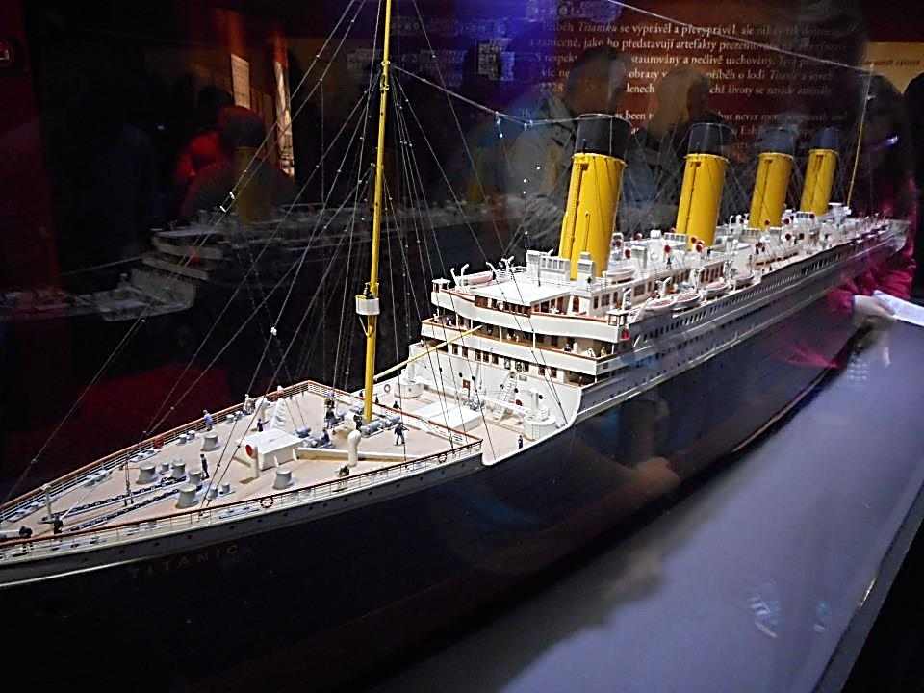

Slide 11
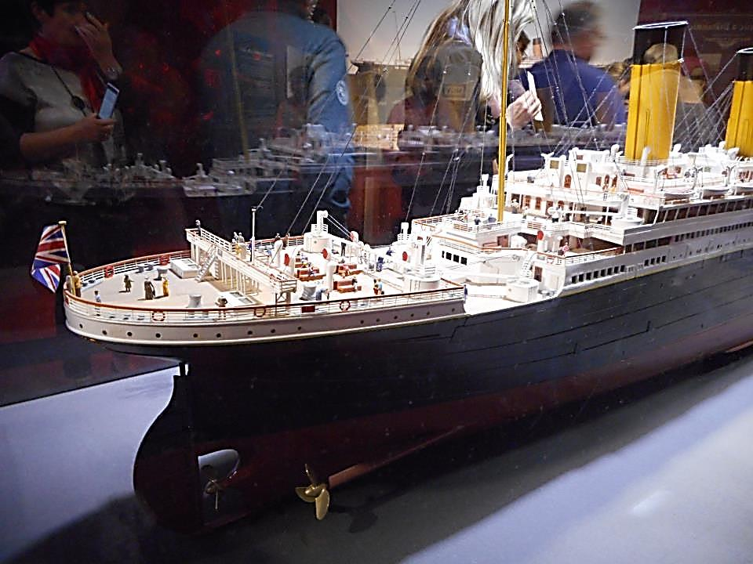

Slide 12
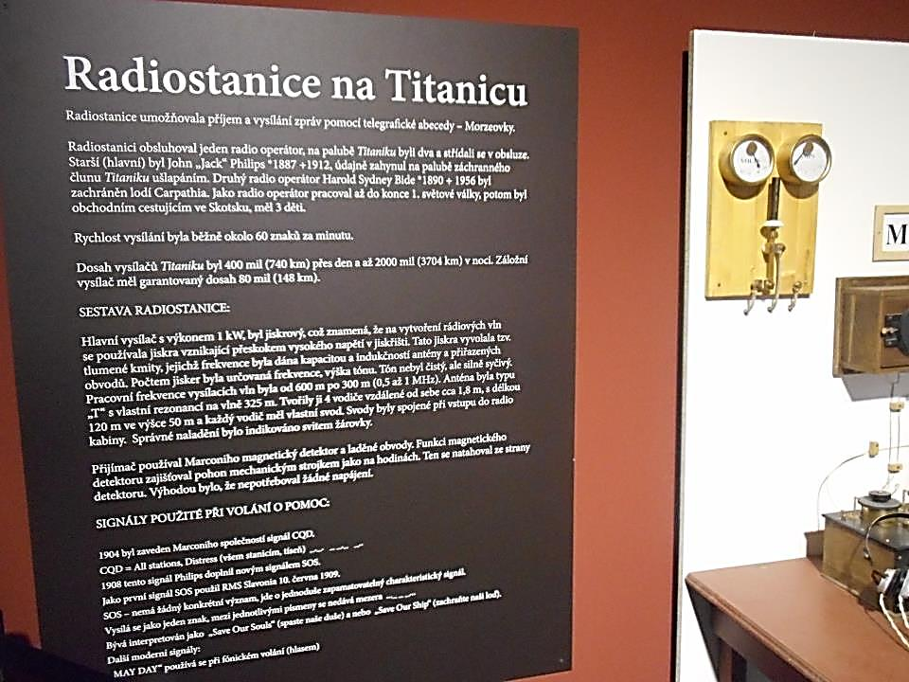

Slide 13
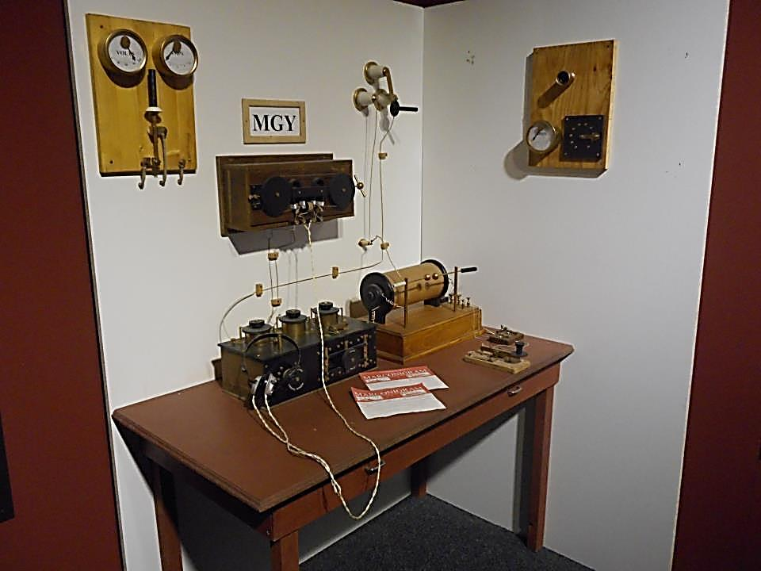

Slide 15
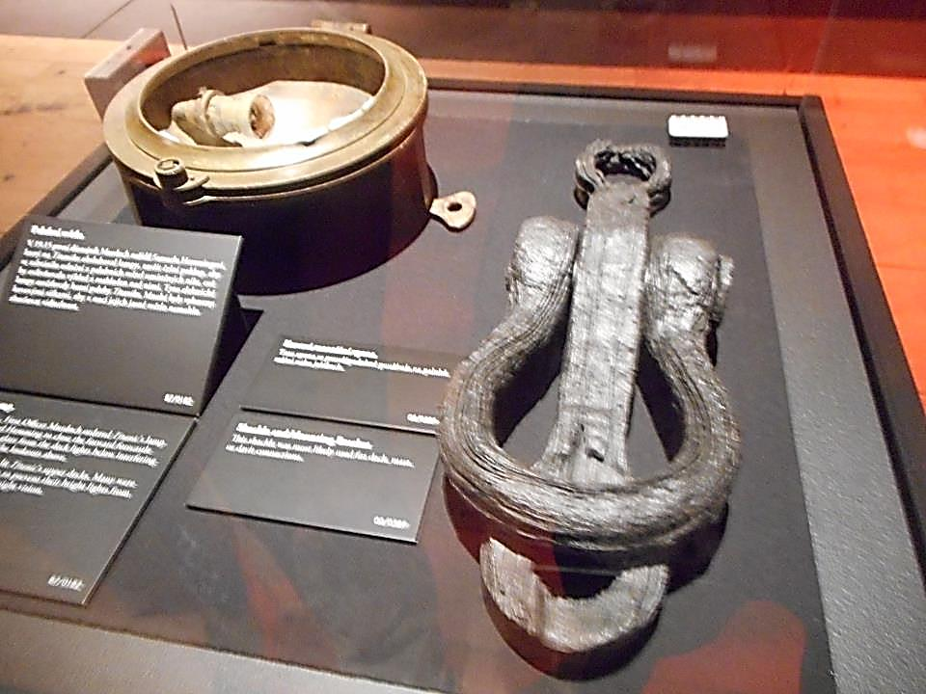

Slide 16
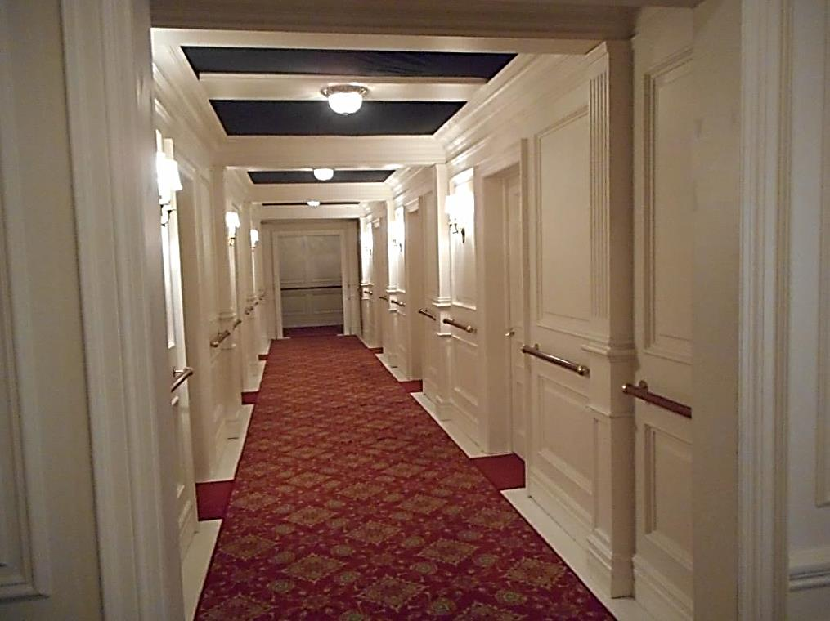

Slide 17
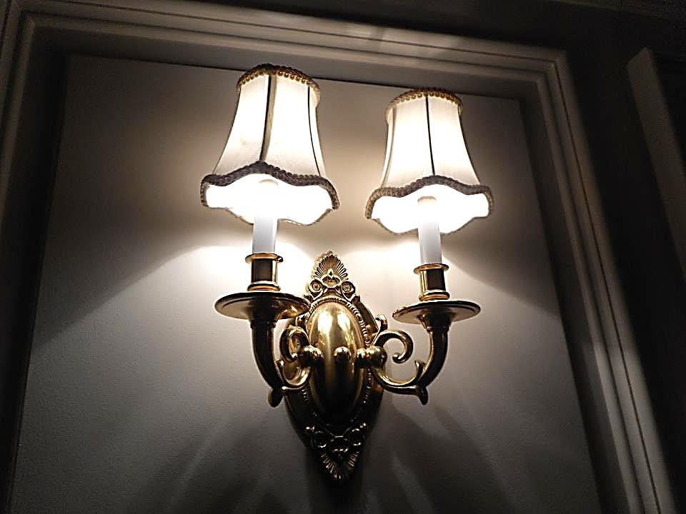

Slide 18
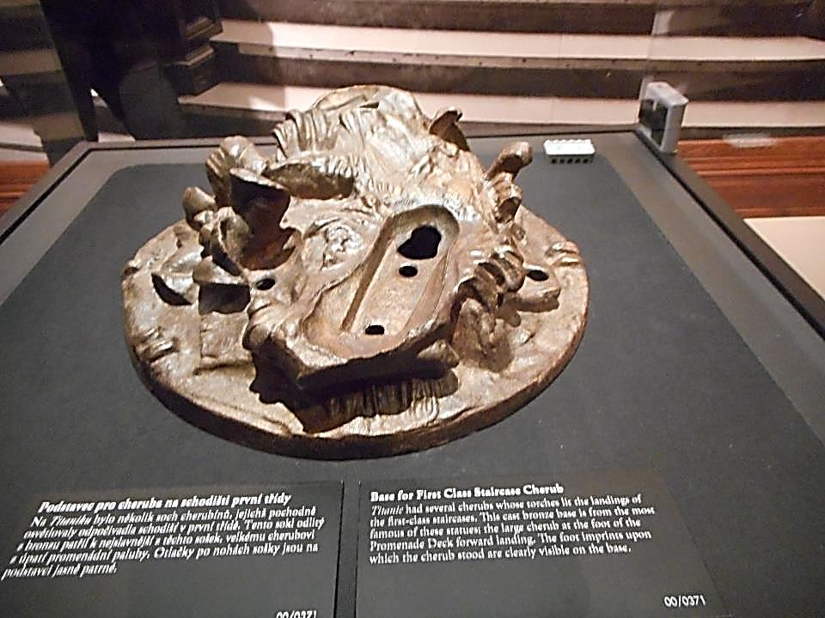

Slide 19
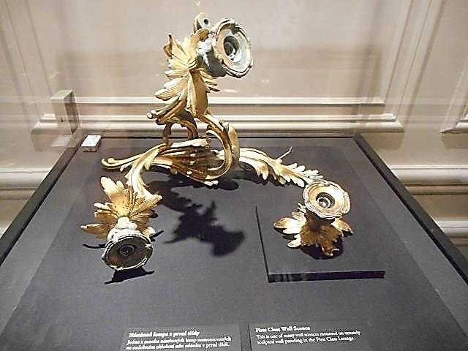

Slide 20
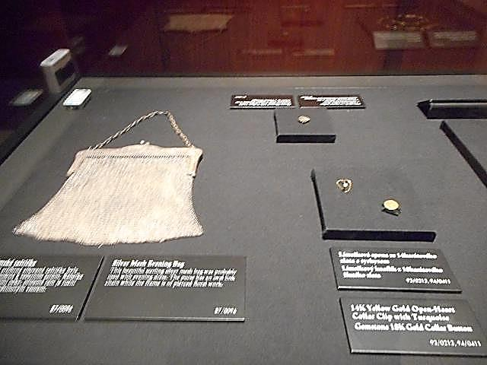

Slide 21
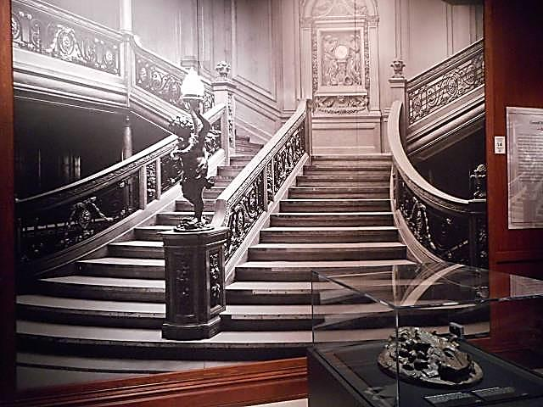

Slide 22
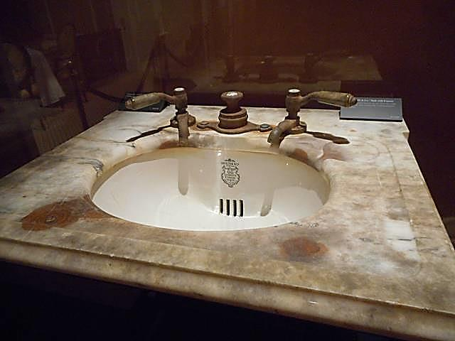

Slide 23
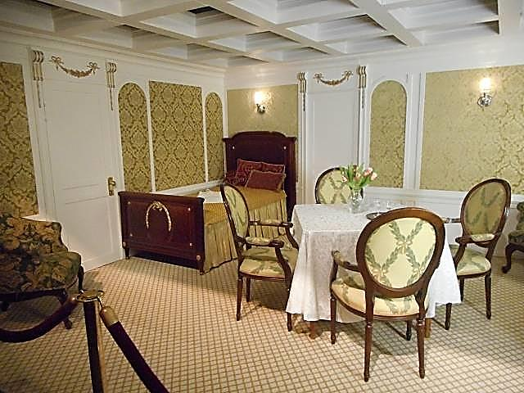

Slide 24
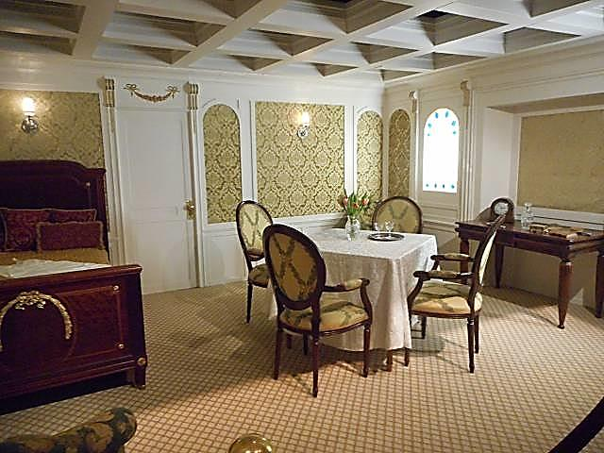

Slide 25
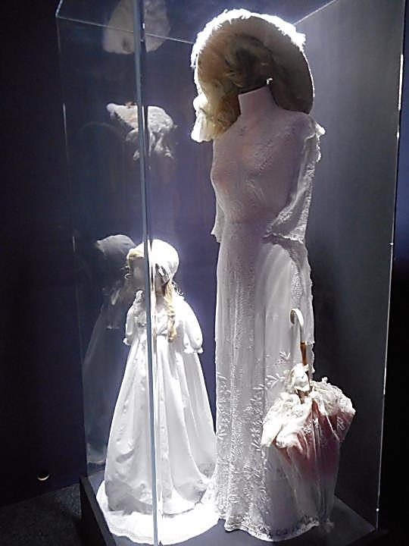
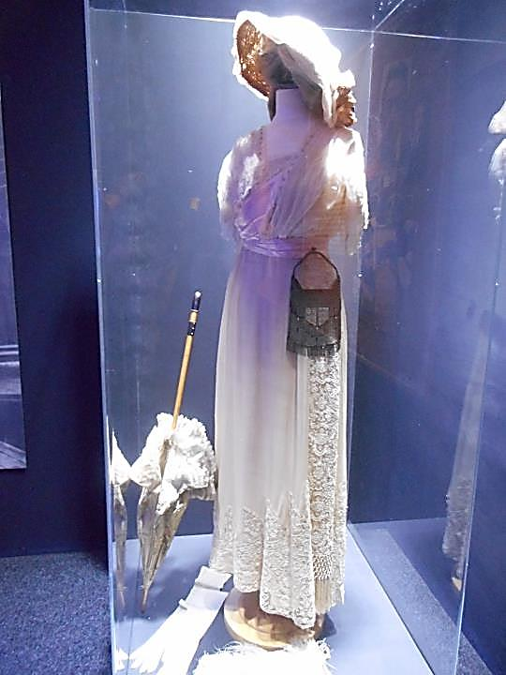

Slide 26
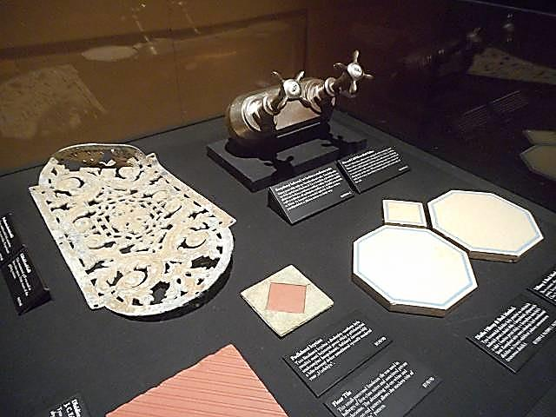

Slide 27
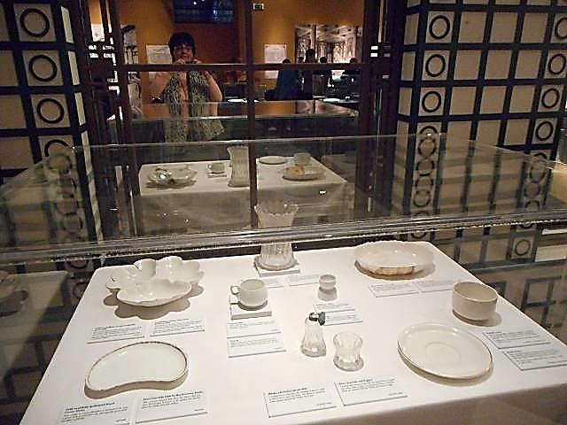

Slide 28
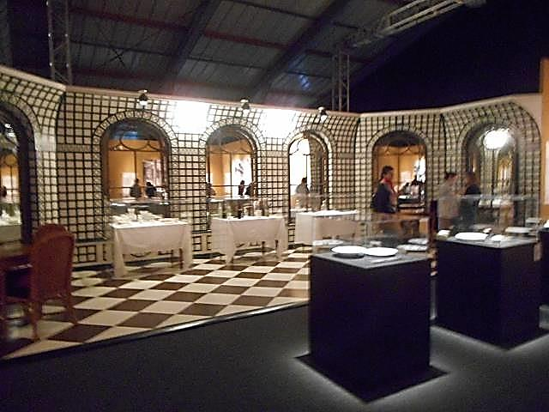

Slide 29
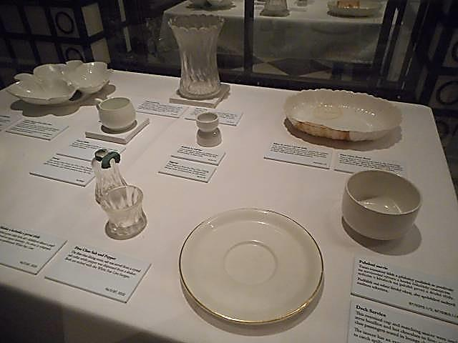

Slide 30
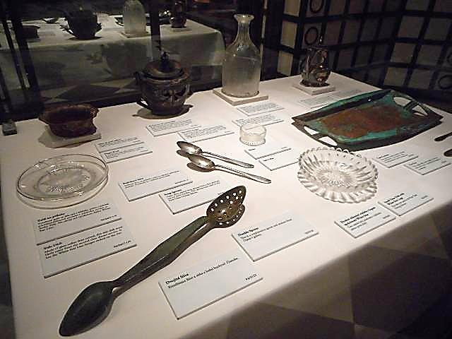

Slide 31
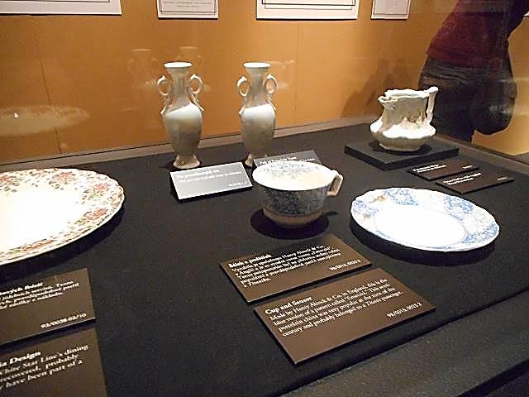

Slide 32
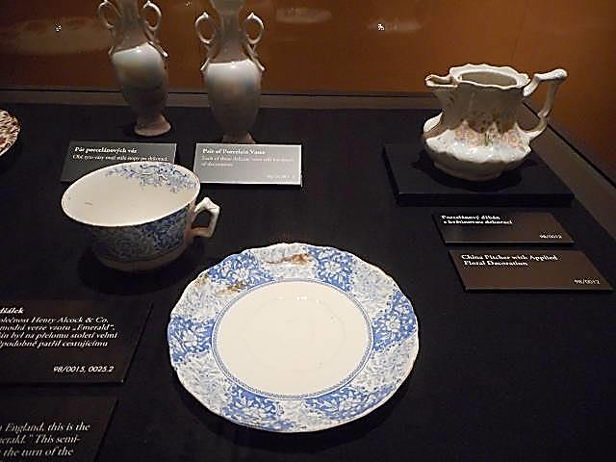

Slide 33
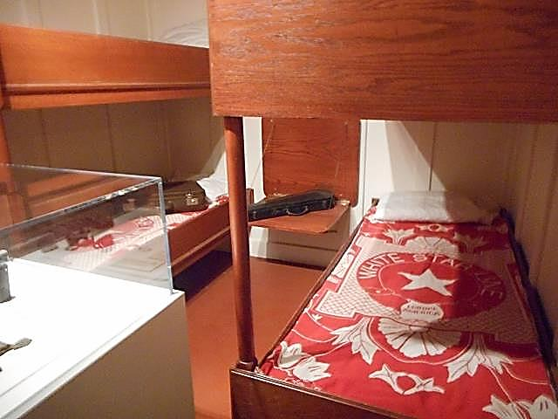

Slide 34
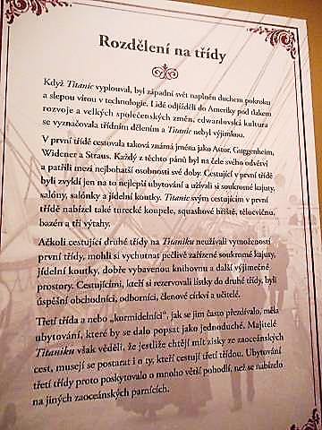
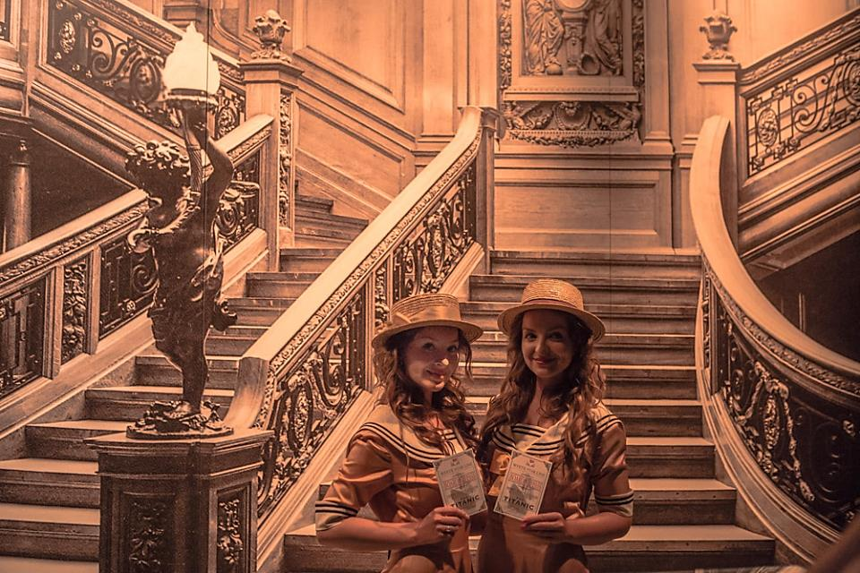

Slide 35
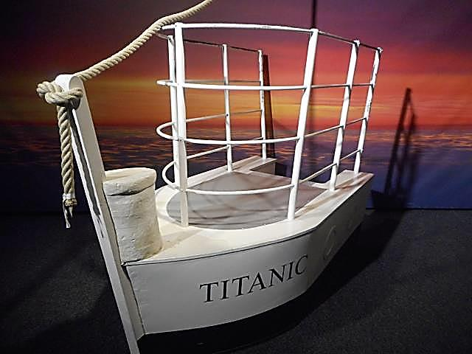
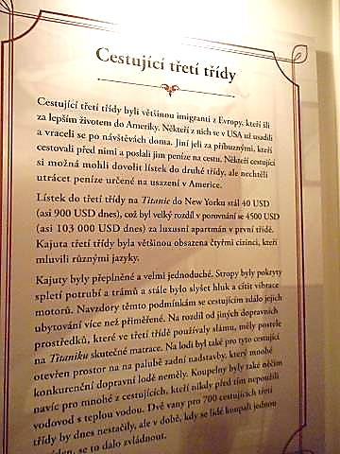

Slide 36
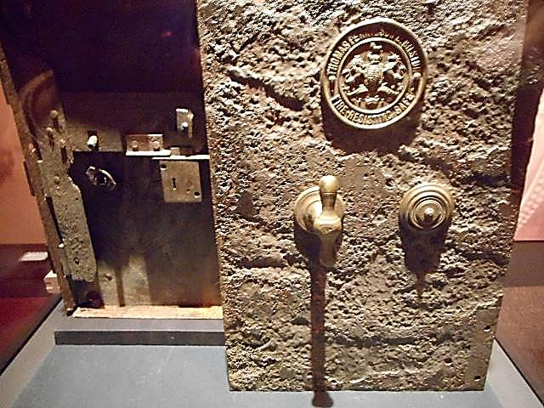

Slide 37
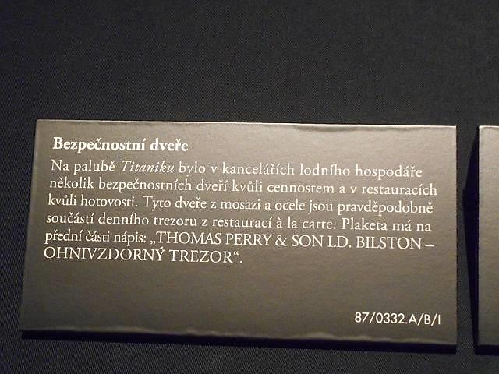
Na předcházejícím obrázku

Slide 38
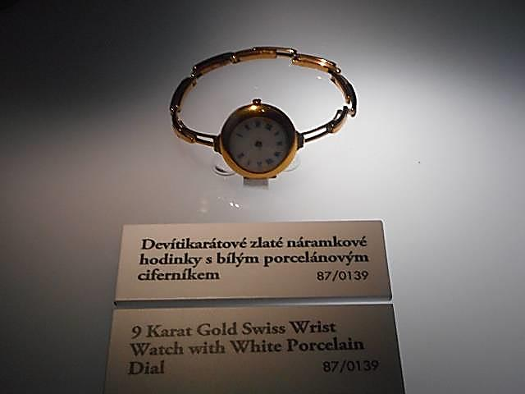

Slide 39
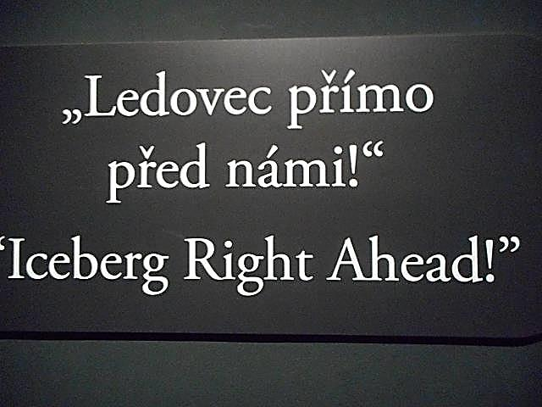

Slide 40
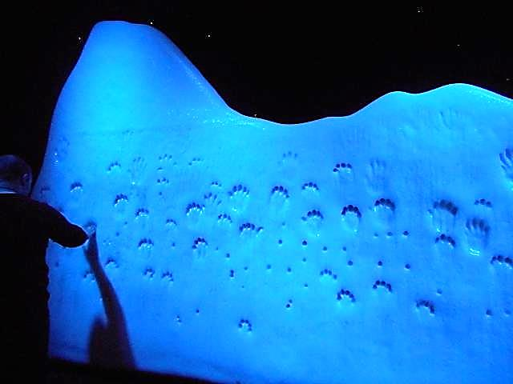

Slide 41
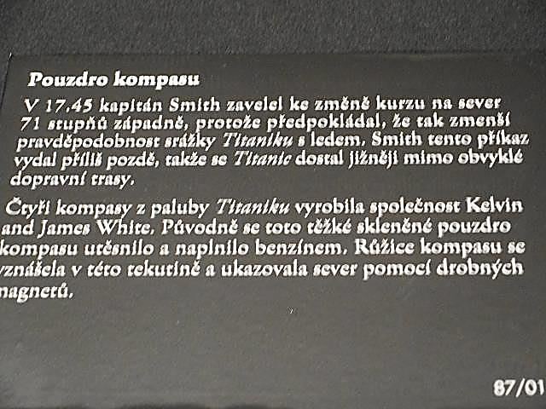

Slide 42
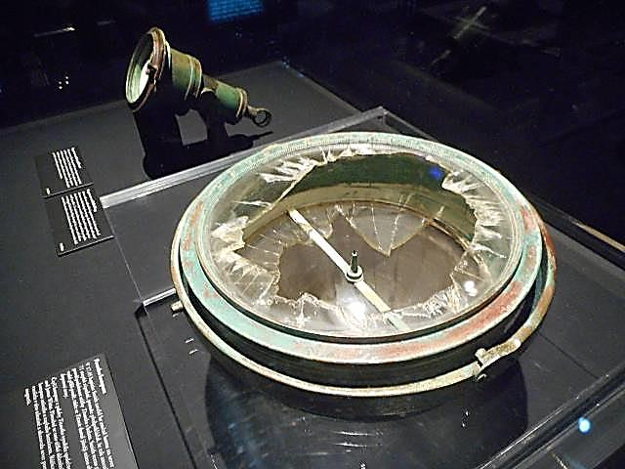

Slide 43
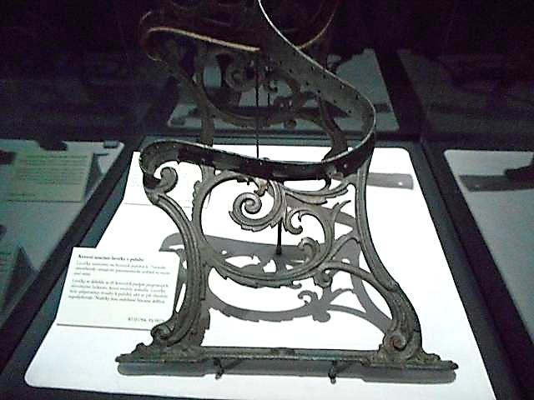

Slide 44
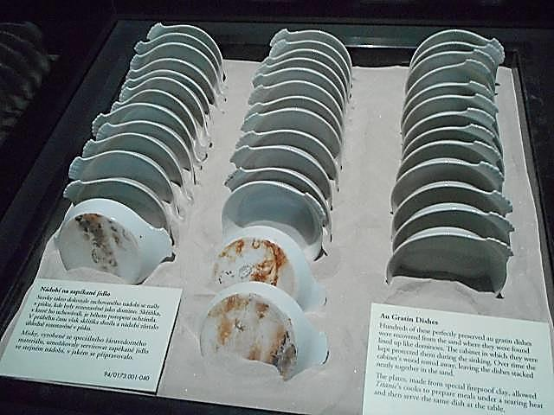

Slide 45
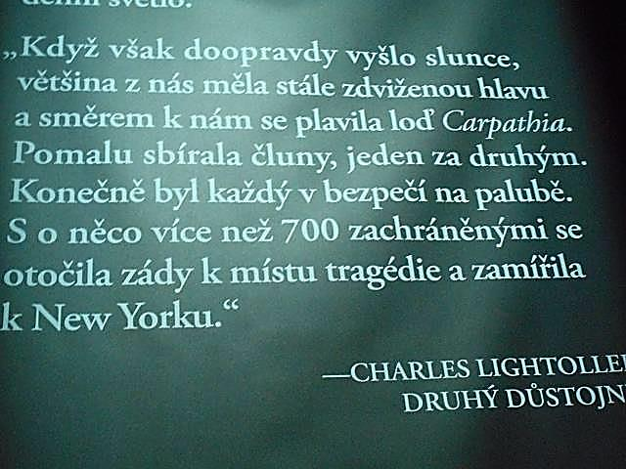

Slide 46
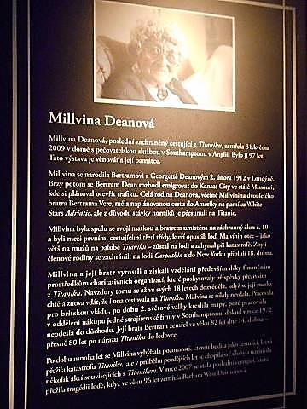

Slide 47
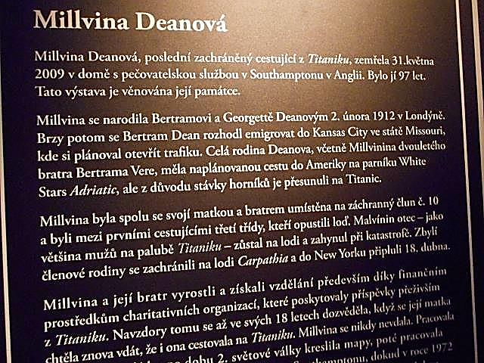

Slide 48
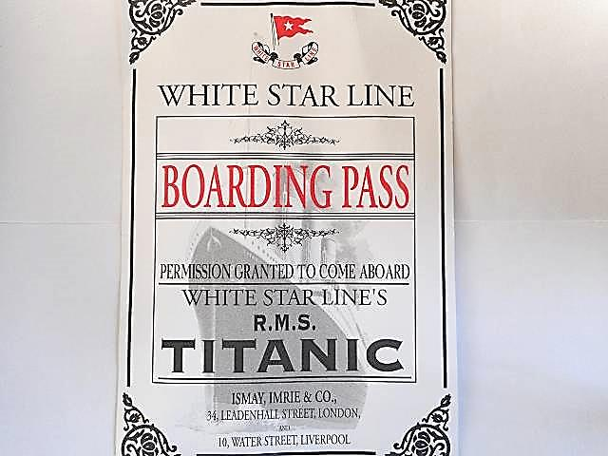

Slide 49
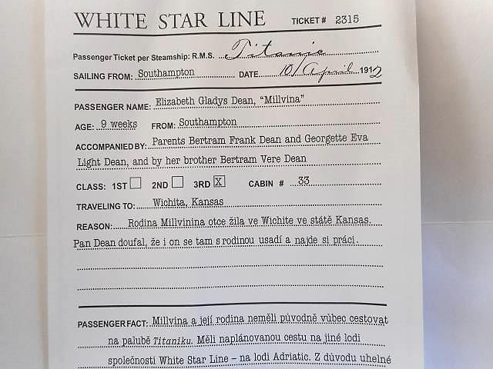

Slide 50
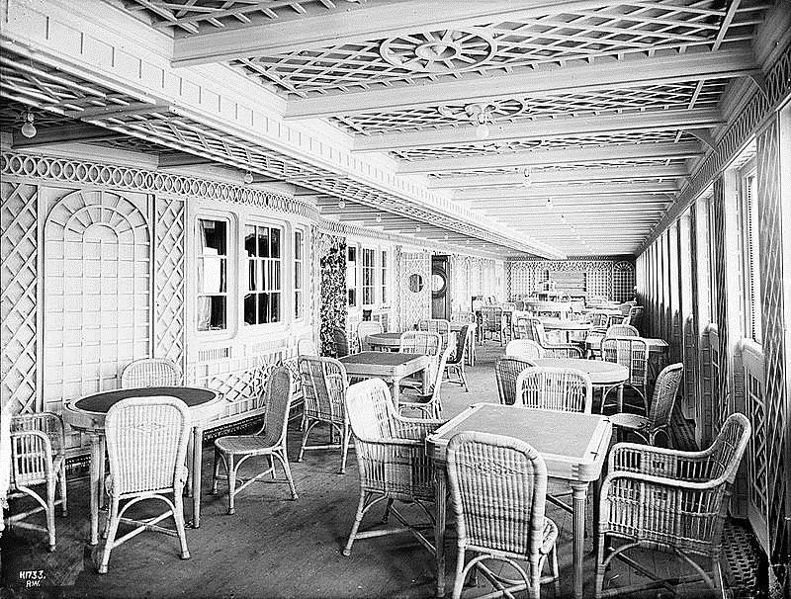

Slide 54
V první třídě bylo 324 cestujících, ve druhé 285 a třetí třídou cestovalo 708 pasažérů. To znamenalo, že ubytovací prostory I. třídy byly obsazeny ze 45% své kapacity, kabiny II. třídy ze 40% a III. třída ze 70%. Zámožní Britové dávali přednost lodím Cunardovy společnosti a nedali se na první plavbu na Titaniku nalákat. V první třídě proto převažovali Američané. Druhá třída byla obsazena většinou Anglosasy a mezi cestujícími třetí třídy byli Arménci, Italové, Syřané, Číňané, Rusové, Skandinávci, Holanďané a Irové.
Plavba na Titaniku nebyla nikterak levnou záležitostí.
Salónní kajuta - 4350 dolarů, 870 liber - dnes 128 000 dolarů, to je 2,1 mil. Kč První třída - 150 dolarů, 30 liber - dnes 4400 dolarů, to je 73 000 Kč Druhá třída - 60 dolarů, 13 liber - dnes 1900 dolarů, to je 31 000 Kč Třetí třída - 20 - 40 dolarů, 3 - 8 liber - dnes 440 - 1170 dolarů, to je 7000 - 20 000 Kč
Už tady je dobře vidět, že i mezi cestujícími I.tř byl obrovský rozdíl a salonní kajutu si mohli dovolit jen opravdoví finanční aristokraté.

Slide 55
A na závěr…
procházka historickou Prahou

